Slide 1
19 января. Классная работа. Слова, отвечающие на вопросы «Кто?» и «Что?».
Слова умеют плакать и смеяться,
Приказывать, молить и заклинать,
И, словно сердце, кровью обливаться,
И равнодушно холодом дышать.
Я. Козловский

Slide 2
Катаются, на, дети, коньках.
Дети катаются на коньках.

Slide 3
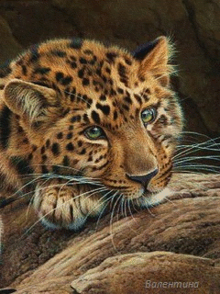

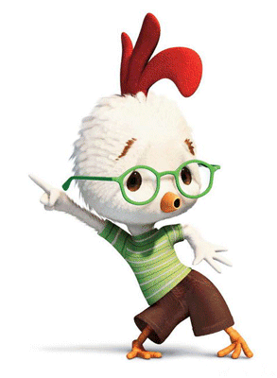
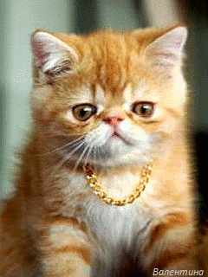
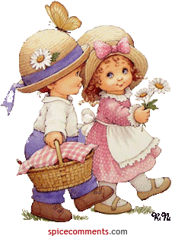
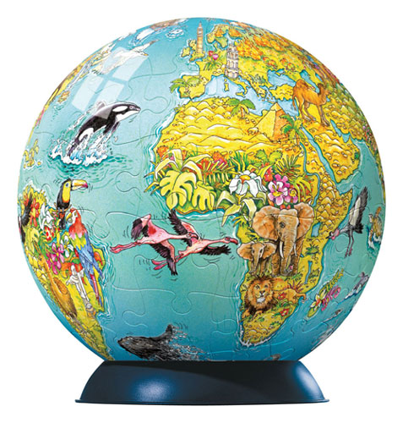
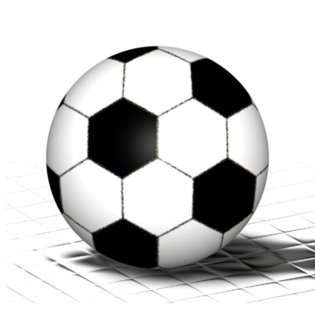

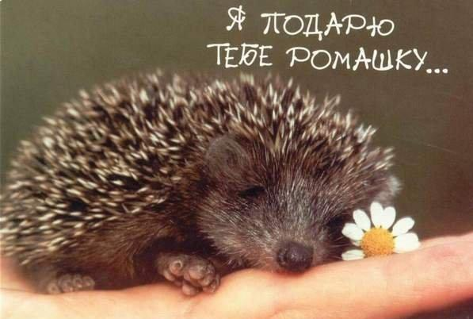
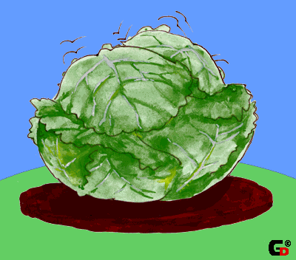
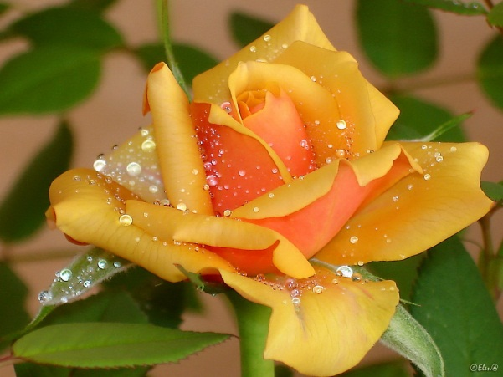

Slide 4
учебные вещи.
Дайте общее название группе слов:
Книга, тетрадь, ручка –
Именины, карнавал, война, парад –
Дождь, снег, град, молния –
Грусть, радость, удивление -
события.
явления природы.
чувства.
Что?

Slide 5
Солнце землю греет слабо, по ночам трещит мороз, во дворе у снежной бабы побелел морковный нос.
Что?:солнце, земля, ночь, мороз, двор, нос.
Что?:
Что? – неодушевлённые предметы.

Slide 6
Ай-люли, ай-люли, Гости к Дашеньке пришли! Петушок – в сапожках, Курочка – в серёжках, Селезень – в кафтане, Утка – в сарафане! Котик в новой свитке, Кошечка в накидке С перстеньком на лапке, А собачка - в шляпке.
Кто?:
Кто?:гости, Дашенька, петушок, курочка, селезень, утка, котик, кошечка, собачка.
Кто? – одушевлённые предметы.

Slide 7
Вывод
Одушевленные предметы отвечают на вопрос «Кто?».
Неодушевленные предметы отвечают на вопрос «Что?».

